Slide 1
Hydromechanika

Slide 2
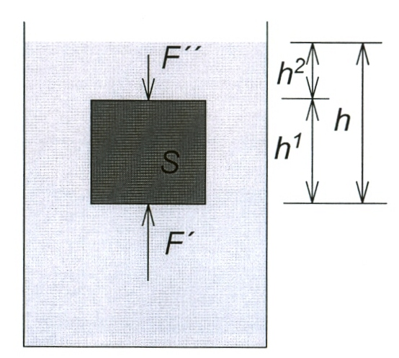
Hydrostatika
Všude v kapalině působí hydrostatický tlak, zvyšuje se s hloubkou p=h.ρ.g, kde ρ je hustota kapaliny

Slide 3
Vztlaková síla
Z rozdílu větší tlakové síly působící na spodní část tělesa (ve větší hloubce) a menší tlakové síly působící na horní část tělesa vychází vztlaková síla
Fvz=V. ρ.g, kde V je objem ponořené části tělesa
Vyjadřuje Archimédův zákon: Těleso ponořené do kapaliny je nadlehčováno stejnou silou jako je tíha kapaliny tělesem vytlačené (o objemu ponořené části tělesa) (V. ρ=m)

Slide 4
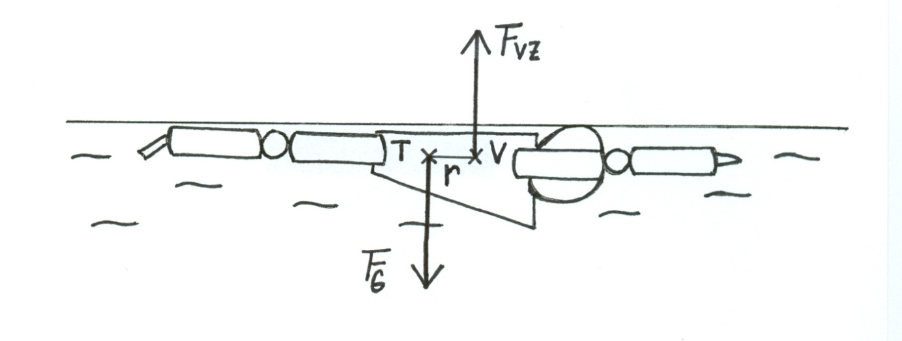
F_{vz}>F_{g} (ρ_{kap}>ρ_{těl} těleso stoupá)
F_{vz}<F_{g} (těleso klesá)
F_{vz}=F_{g} (těleso se vznáší – přibližně lidské tělo)

Slide 5
Hydrodynamika
Ustálené (stacionární) proudění tekutiny – platí rovnice spojitosti S₁.v₁=S₂.v₂
Z rovnice spojitosti vychází Bernoulliho rovnice:
1/2ρ.v²+p+ ρ.h.g=konst
  V místech s větším průřezem má proudící kapalina menší rychlost, ale větší tlak a naopak

Slide 6
Laminární x turbulentní proudění
Laminární – při nižších rychlostech - částice tekutiny se pohybují v navzájem rovnoběžných vrstvách, aniž by mezi vrstvami procházely (proudnice jsou rovnoběžné)
Turbulentní – při vyšších rychlostech – dohází k promíchávání vrstev tekutiny, vzniku vírů, nejedná se o stacionární ustálené proudění

Slide 7
Odpor prostředí
Složen z
  Odporu částic prostředí, na které těleso naráží – souvisí s obsahem čelného průřezu tělesa S
  Tření částic obtékajících pohybující se těleso – souvisí s povrchem a tvarem tělesa , který je charakterizován součinitelem odporu C
  Dále je odpor tělesa větší v prostředí s větší hustotou ρ
  A zvyšuje se se vzrůstající rychlostí (největší vliv)
F_{o}=1/2C.ρ.S.v²

Slide 8
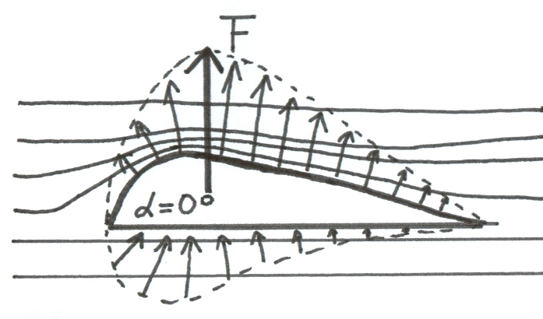
Dynamický vztlak
Ve vodě hydrodynamický, ve vzduchu aerodynamický
Vzniká při působení proudící tekutiny (voda, vzduch) na nesouměrný profil tělesa (křídlo letadla)
Nad křídlem díky jeho tvaru vzduch proudí rychleji, takže je tam menší tlak než pod křídlem, kde vzduch proudí pomaleji, a je tam větší tlak – výsledkem je vztlak projevující se vztlakovou silou, tlačící křídlo nahoru

Slide 9
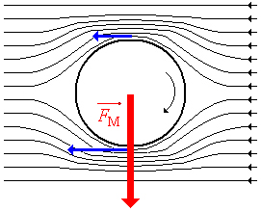
Magnusův jev
U míčů rotujících v letu lze pozorovat uhýbání z předpokládaného směru letu
Je způsobeno interakcí částic vzduchu (jakoby) proudícího proti letícímu míči a částic vzduchu rotujících spolu s míčem (tenká vrstva na míči)
Kde letí částice proti sobě, dochází ke zpomalení proudění na té straně a zvýšení tlaku (přetlaku)
Kde letí částice stejným směrem, mají větší rychlost, tím pádem je na tom místě nižší tlak (podtlak)
Výsledkem je síla směřující z místa přetlaku do místa podtlaku

Slide 10
Vypočítejte rychlost, jakou dopadne na zem člověk z letadla, pokud se mu neotevře padák. Uvažujte člověka o hmotnosti m = 80 kg, který padá ve vzduchu o hustotě r = 1,28 kg.m⁻³. Bude padat naplocho, aby zaujal co největší plochu kladoucí co největší odpor - řekněme S = 1 m², tvarový koeficient C uvažujeme roven 1.

Slide 11
Kolikrát se zmenší odpor vzduchu brzdící cyklistu, který při jízdě stálou rychlostí zmenší svůj tvarový součinitel C_{x} z hodnoty 1 na 0,8 a svůj čelní průřez S z 0,45 m² na 0,35 m²?

Slide 12
Jakou maximální hmotnost může mít člověk, který stojí na plovoucí kře, aby se nenamočil? Kra má tvar čtverce o ploše 2 m2 . Tloušťka kry je 30 cm. Hustota ledu je 900 kg ∙ m-3 , hustota vody je 1000 kg ∙ m-3 .

